Slide 1
Carina je važan izvor prihoda
Created by Dorottya Dancsok

Slide 2
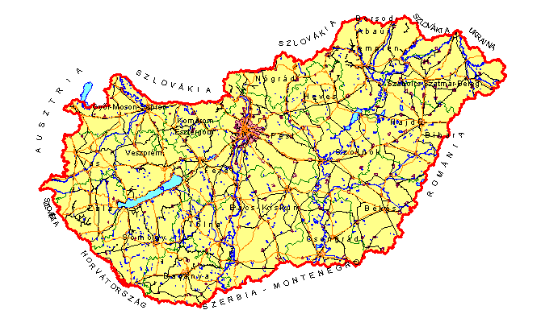
Dužnost
Porez
Granični prijelaz
Roba
STOP

Slide 3
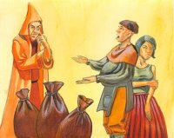
Podrijetlo :
Drevna grčka
Luke, mostovi, gradska vrata

Slide 4
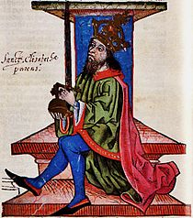
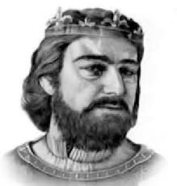
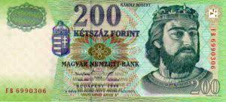
Mađarskog podrijetla :
II. Andras i njegova kći
Trideseti dio dužnosti
Robert Charles

Slide 5
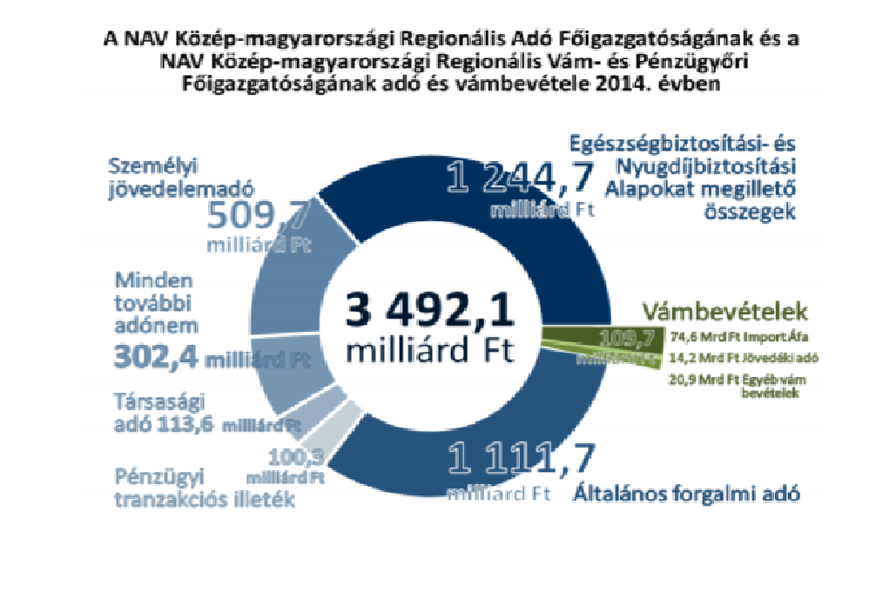
Vrste carina:
Zaštitna dužnost
Fiskalna dužnost
Važni prihodi

Slide 6
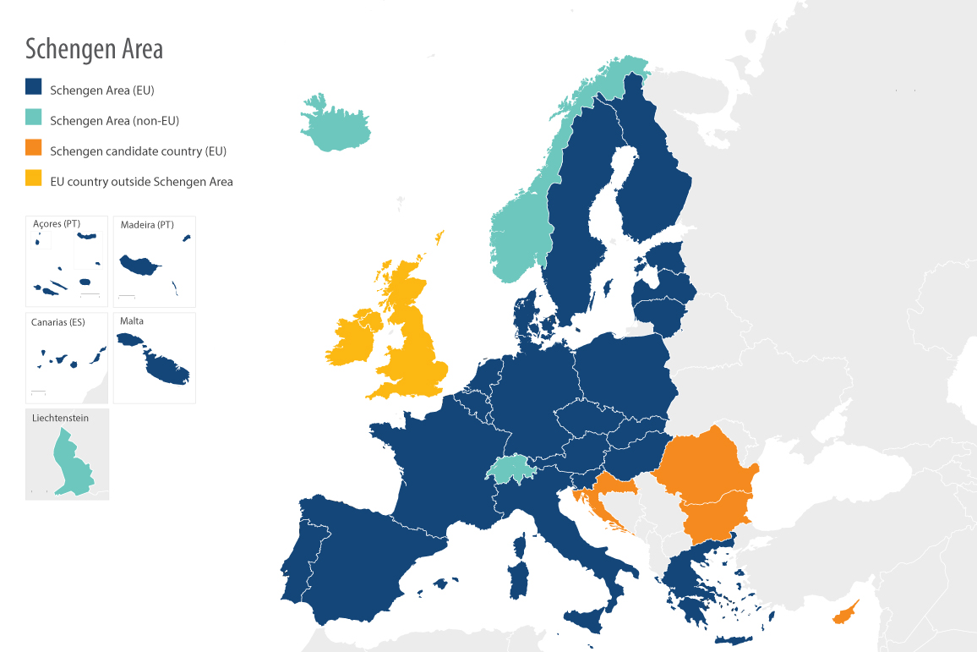
U Eu
Schengen
Granice

Slide 7
Hvala vam na PAŽNJI

